Slide 1
Doç. Dr. Kübra Atalay Kabasakal

Slide 2
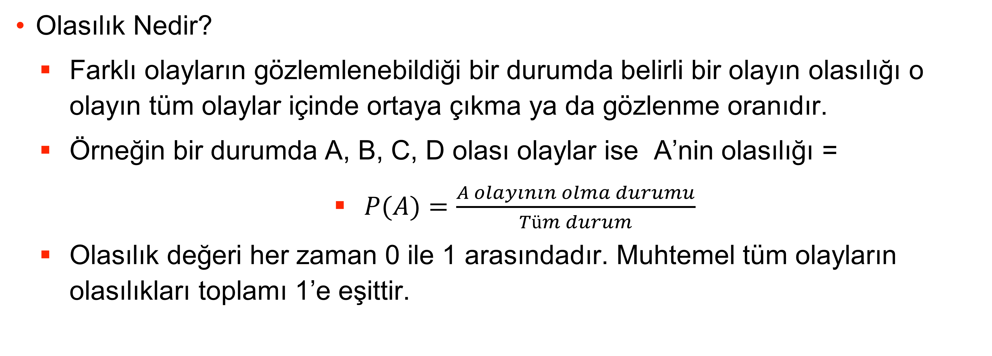
OLASILIK
Olasılık Nedir?
Farklı olayların gözlemlenebildiği bir durumda belirli bir olayın olasılığı o olayın tüm olaylar içinde ortaya çıkma ya da gözlenme oranıdır.
Örneğin bir durumda A, B, C, D olası olaylar ise A’nin olasılığı =
$P(A)=\frac{A olayının olma durumu}{Tüm durum}$
Olasılık değeri her zaman 0 ile 1 arasındadır. Muhtemel tüm olayların olasılıkları toplamı 1’e eşittir.

Slide 3
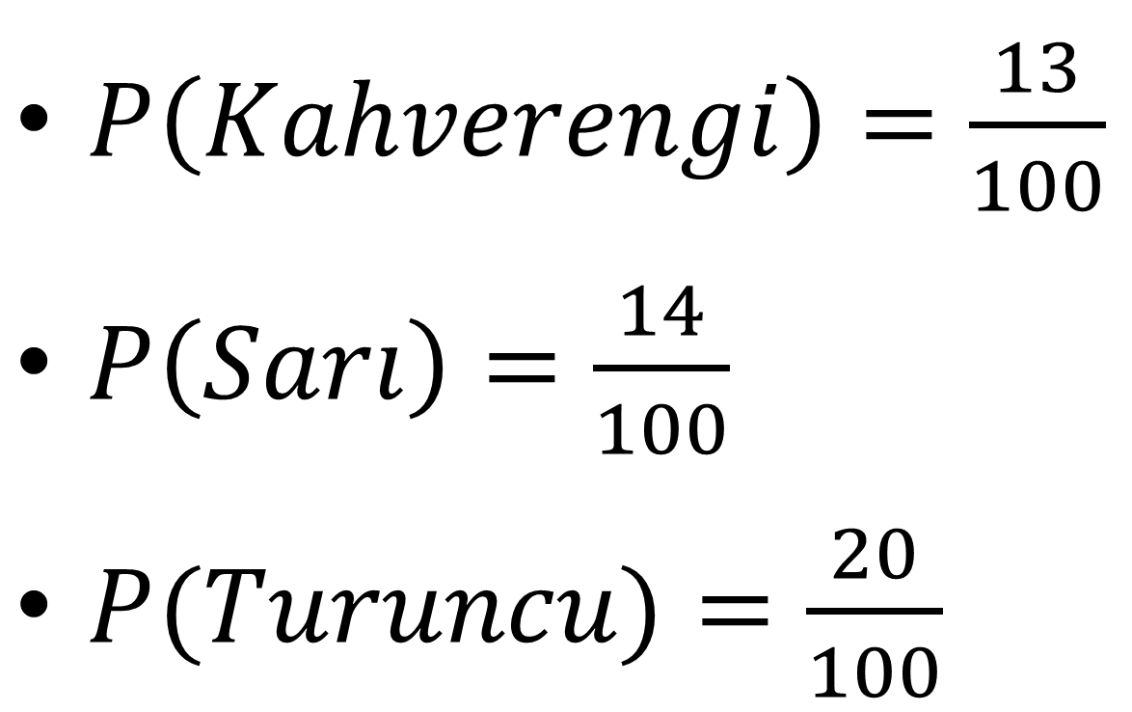
$P\left(Kahverengi\right)=\frac{13}{100}$
$P\left(Sarı\right)=\frac{14}{100}$
$P(Turuncu)=\frac{20}{100}$
Bir paket M&M de yer alan renklerin sayısı
Renkler | M&M sayısı
Kahverengi | 13
Kırmızı | 13
Sarı | 14
Yeşil | 16
Turuncu | 20
Mavi | 24
Toplam | 100
Olasılık oran veya yüzde olarak da ifade edilebilir.
Kutudan rastgele çekilen bir m&m in
Sarı olma olasılığı %14’tür

Slide 4
Temel Kavramlar
Olay= Olay terimi istatistikçilerin çok sık kullandığı bir terimdir. Bir şeyin olasılığından bahsederken buradaki «bir şey» olay olarak isimlendirilir.
Örn: Kutudan çekilen bir m&m in kahverengi olma durumu bir olaydır.
Ayrık Olaylar (mutually exclusive) : Aynı anda gerçekleşmeyen olaylardır. P(A ve B)= 0 ‘dır.
Örn: bir para aynı anda hem yazı hem tura gelemez
Bağımsız Olaylar (independent): Bir olayın gerçekleşmesi diğerinin gerçekleşmesini etkilemiyorsa bu olaylar bağımsızdır.
Örn: İki bozuk para sırasıyla atıldığında birinin yazı gelme olasılığı diğerinin yazı gelme olasılığını etkilemez

Slide 5
Ex.6: What is the probability that I will draw a blue or green M&M?
P(blue)=0.24 P(green):0.16
P(blue or green)= 0.24 + 0.16= 0.40
Temel Kurallar
Toplama Kuralı: Ayrık olayların olayların toplam gerçekleşme olasılığı, her olayın gerçekleşme olasılıklarının toplamına eşittir.
P(A veya B)= P(A)+P(B)
Örn. Kutudan mavi veya yeşil m&m çekme olasılığını bulmak istersek
P(mavi)=24/100 P(yeşil)= 16/100
P(Mavi veya Yeşil)= 24/100 + 16/100 = 40/100 olur

Slide 6
Ex.6: What is the probability that I will draw a blue or green M&M?
P(blue)=0.24 P(green):0.16
P(blue or green)= 0.24 + 0.16= 0.40
Temel Kurallar
Çarpma Kuralı: Bağımsız olayların birlikte gerçekleşme olasılığı, bu olasılıkların çarpımına eşittir.
P(A ve B)= P(A)xP(B)
Örn. Bir bozuk para iki kez atıldığında birinci atışta yazı ikinci atışta tura gelme olasılığı nedir?
Bir bozuk para 2 kez atıldığında tüm olası durumlar: YY YT TY TT dır. Tüm durum 4’tür. Bunların yalnızca birinde YT gelir dolayısıyla olasılık ¼ olur. Çarpım kuralıyla
P(Y)=1/2 P(T)= ½ P(YT)= ½ * ½ = ¼ olur

Slide 7
OLASILIK DAĞILIMLARI
Bir para atma deneyinde para N kez atıldığında k defa yazı gelsin
Para iki kez atıldığında tüm olası durumlar YY, TY,YT,TT dır
Bu durumda k nın olası değerleri: 0, 1 ve 2 olur
Para üç kez atıldığında tüm olası durumlar: TTT TTY TYT YTT TYY YTY YYT YYY
Bu durumda k nın olası değerleri: 0, 1, 2 ve 3 olur

Slide 8


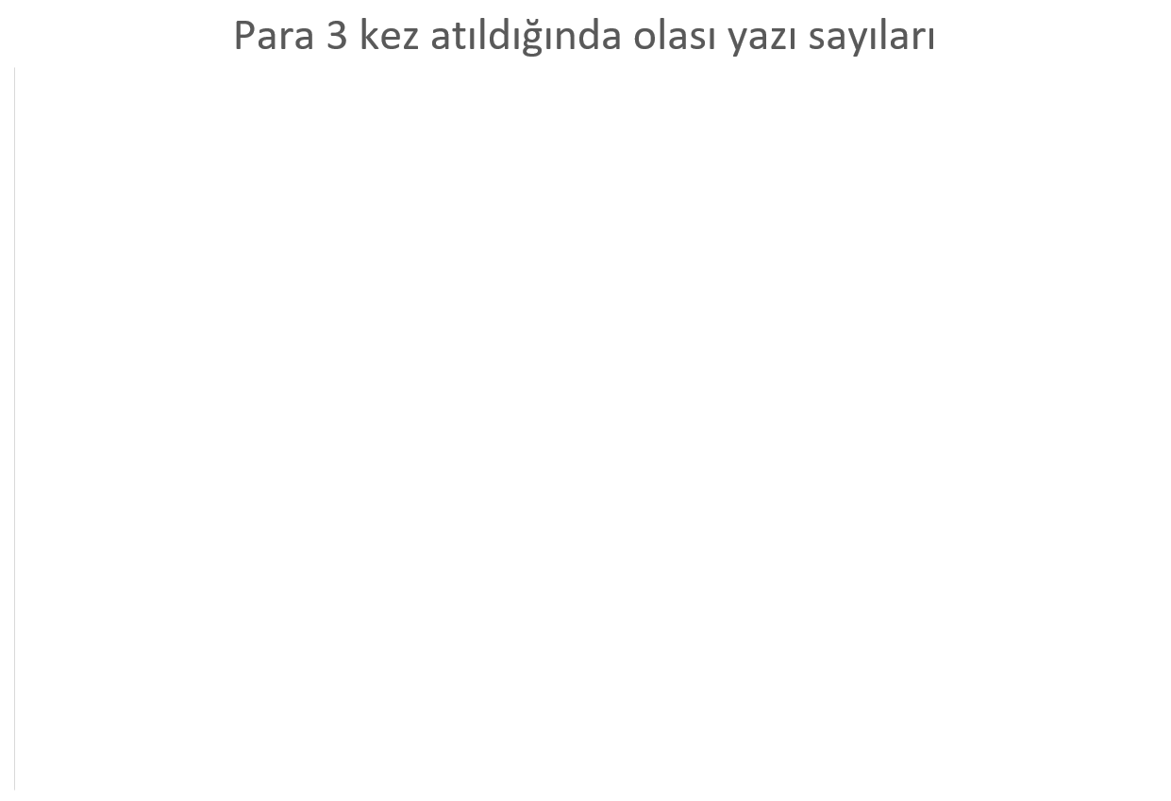




TTT
TTY
TYT
YTT
TYY
YTY
YYT
YYY
0 1 2 3

Slide 9
Bir bozuk parayı 20 kez attığımızı düşünelim. 20 atıştan sadece 5 inin yazı gelme olasılığı kaçtır?
Bir bozuk paranın N kez atılışı deneyinde k kere yazı gelmesi olasılığı bir binom dağılımı gösterir.
Excel de yer alan binomdist() fonksiyonu ile olasılıkları hesaplayabiliriz.
Atış sayısı | Tüm olası durumların sayısı
1 | 2¹=2
2 | 2²=4
3 | 2³=8
4 | 2⁴=16
10 | 2¹⁰=1,024
20 | 2²⁰=1,048,576
N | 2^{N}

Slide 10
=Binomdist(x,N,P,False)
x= k yani olasılığını hesaplamak istediğimiz yazı sayısı (Tüm olası değerler için hesaplayacağız)
N= bozuk parayı kaç kez atıyoruz (Bizim örneğimizde 20)
P= yazı gelme olasılığı (bizim örneğimizde 0.5)
Türkçe excel kullananlar binom.da fonksiyonunu deneyebilirler

